Slide 1
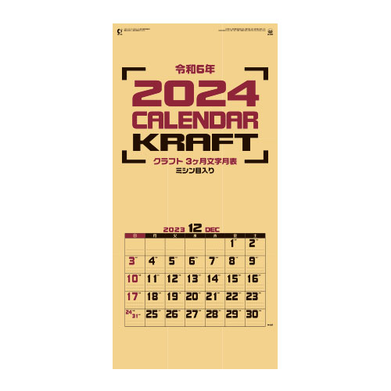
【提案書】
クラフト3ヶ月文字月表（ミシン目入）
特徴
予定管理がしやすい3ヶ月表示のクラフト紙を使ったおしゃれなカレンダー。切り取りやすいミシン目入りで、常に新しい3ヶ月を表示できます。翌年3月分までカバーしているのでとてもお得です。※掲載している価格は、100冊の場合の1冊単価になります。価格については、お見積り依頼後に担当スタッフから別途ご案内いたします。
納期
納期スペース
仕様
素材：クラフト紙・73kg
サイズ：46/3切・6枚（W350×H760mm）
重量：100冊（16kg）
備考：表紙名入れ有り（印刷寸法：W300×H70mm以内）
お見積
お見積りスペース

